Slide 1



Conversemos De
Nube (Foro Práctico)

Slide 2
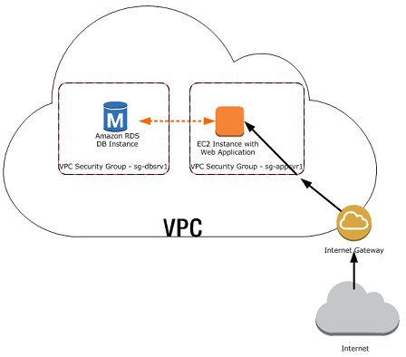
Condiciones minimas para Cloud Computing

Slide 3
Este nuevo enlace crea la vpc por código
https://docs.aws.amazon.com/codebuild/latest/userguide/cloudformation-vpc-template.html

Slide 4
Este otro enlace es la referencia de como se crea la instancia EC2
https://docs.aws.amazon.com/es_es/AWSCloudFormation/latest/UserGuide/aws-properties-ec2-instance.html

Slide 5
Links de referencia
https://bit.ly/2FNUDyR

